Slide 1





IAE METZ - Université de Lorraine
ETUDE COMPARATIVE DE DEUX FONDS SMALL CAPS (EUROPE VS US )
Samy Wassim - Yassine Feki

Slide 2
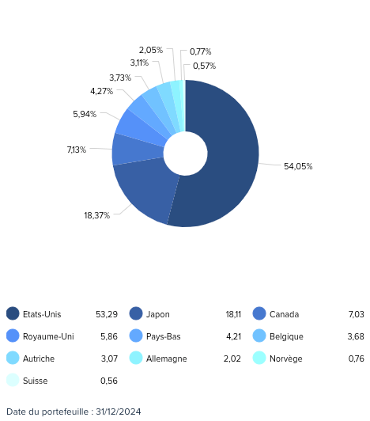
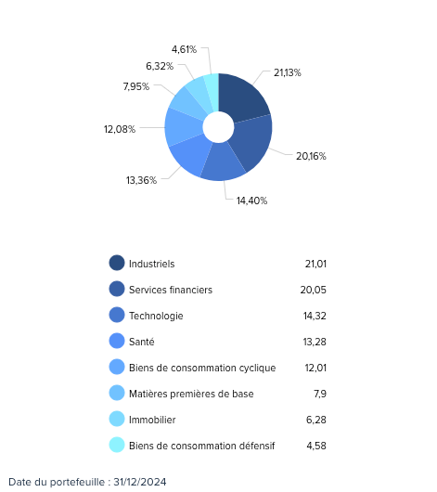
PRESENTATION DES FONDS
Kempen Global Small-Cap

Slide 3
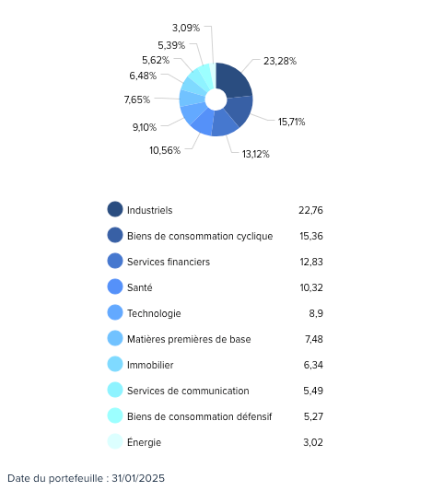
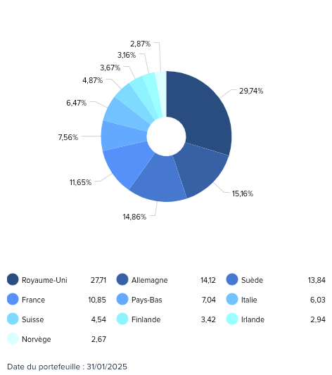
PRESENTATION DES FONDS
Allianz Europe Small Cap Equity

Slide 4
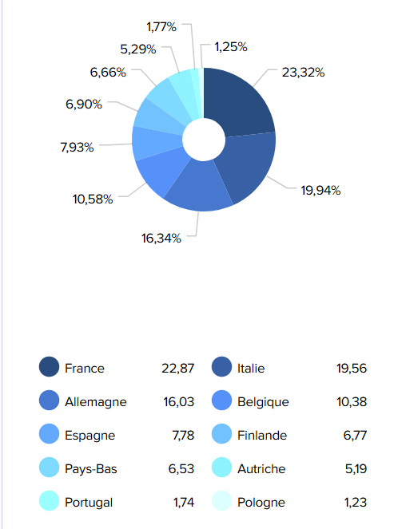
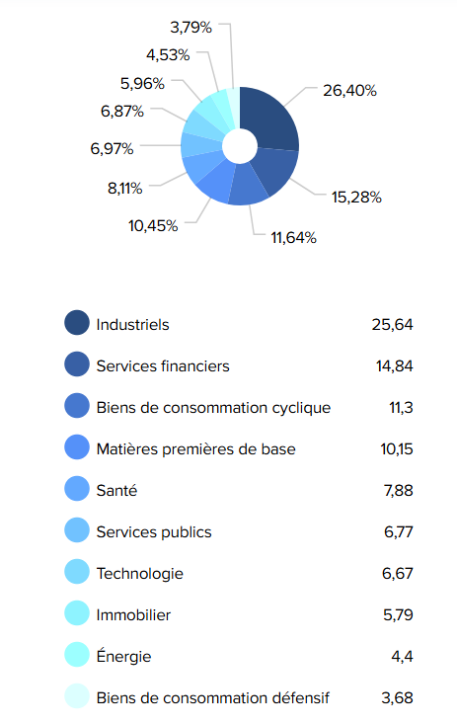
Benchemark européen
iShares EURO STOXX Small UCITS ETF

Slide 5
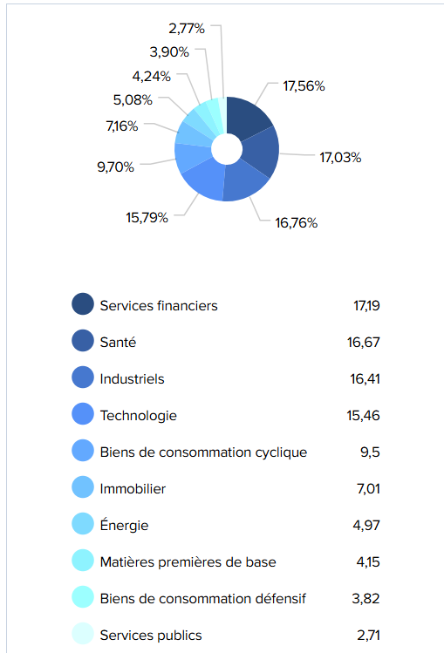
Benchemark américain
Russel 2000

Slide 6
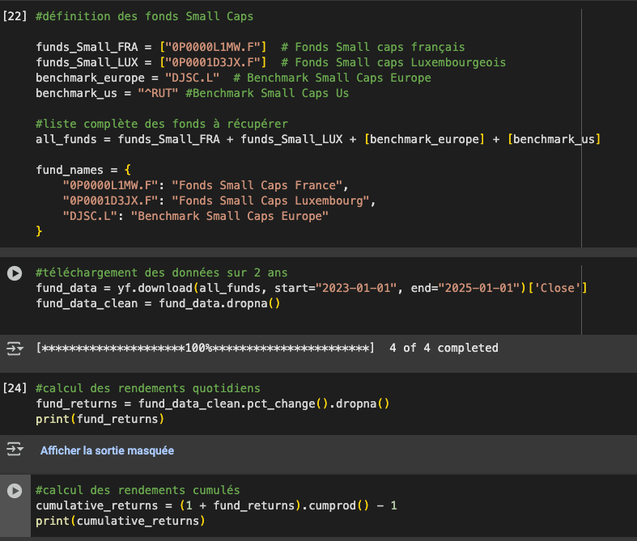
Téléchargement des données et création des listes

Slide 7
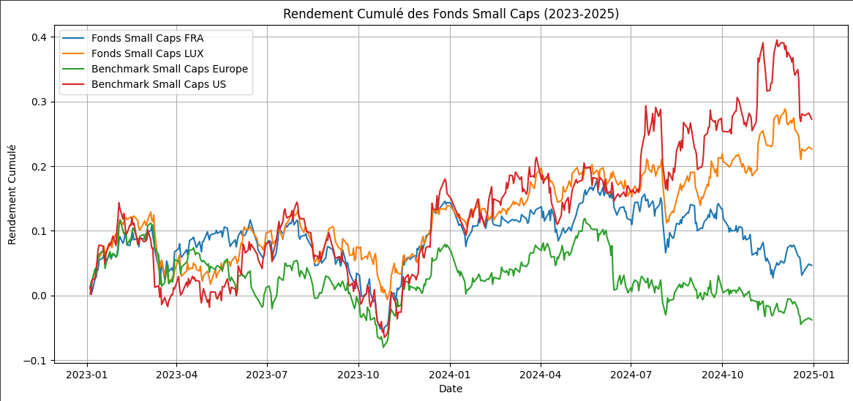
Courbe des rendements cumulés

Slide 8
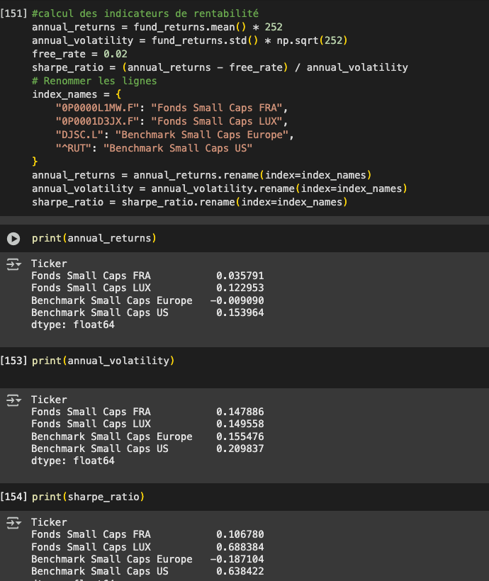
Les indicateurs de rentabilité

Slide 9
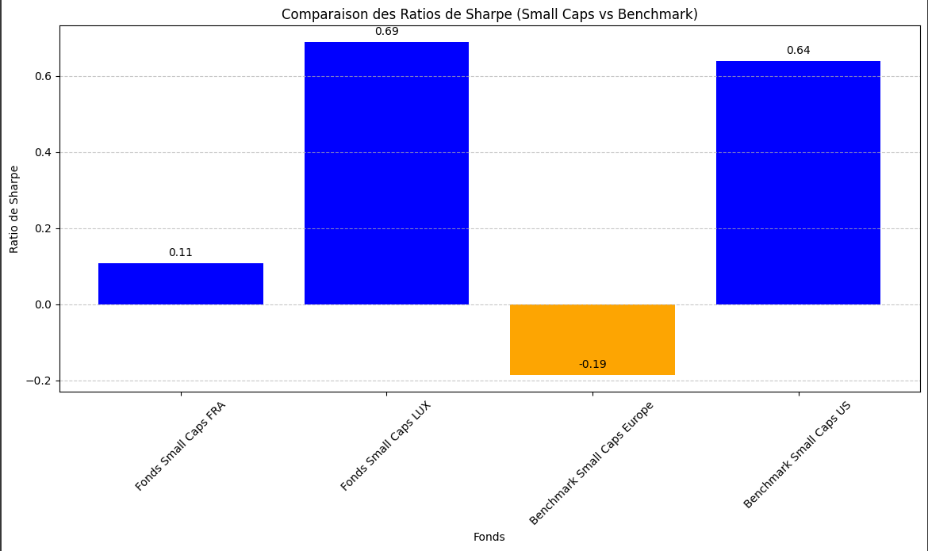
Ratio de Sharpe

Slide 10
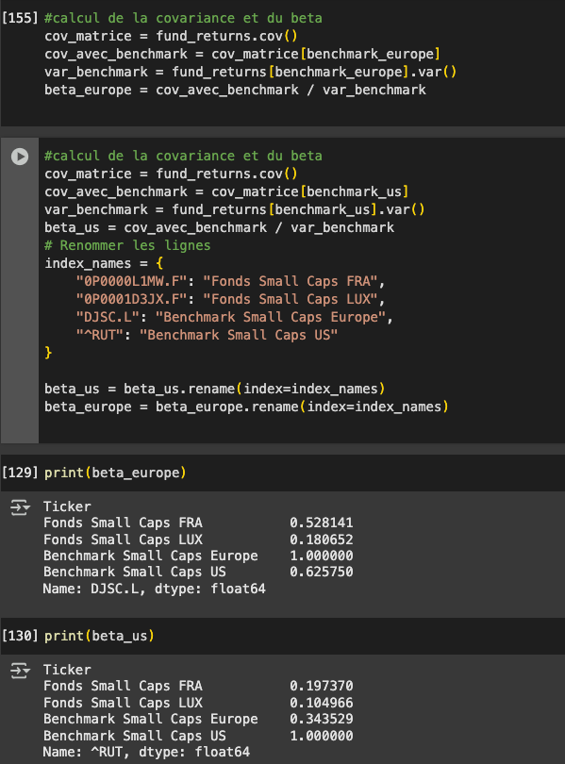
Calcul des betas
Calcul la matrice de covariance des rendements des fonds et des benchmarks.
Extraction de la colonne de la matrice de covariance correspondant au benchmark.
Ceci nous donne la covariance entre chaque fonds et le benchmark.
Calcul la variance du benchmark européen, qui est un indicateur de la volatilité de cet indice
Application de la formule du beta

Slide 11
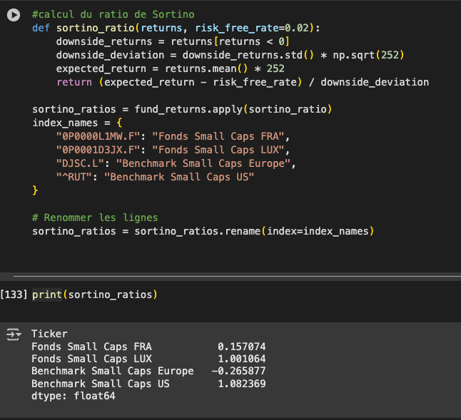
Ratio de Sortino
Définition de la fonction pour calculer le ratio de Sortino
Filtrage uniquement les rendements négatifs
Calcul de l'écart-type des rendements négatifs,
Appliquation de la fonction sortino ratio à chaque colonne de fund_returns, qui contient les rendements des fonds et benchmarks.

Slide 12
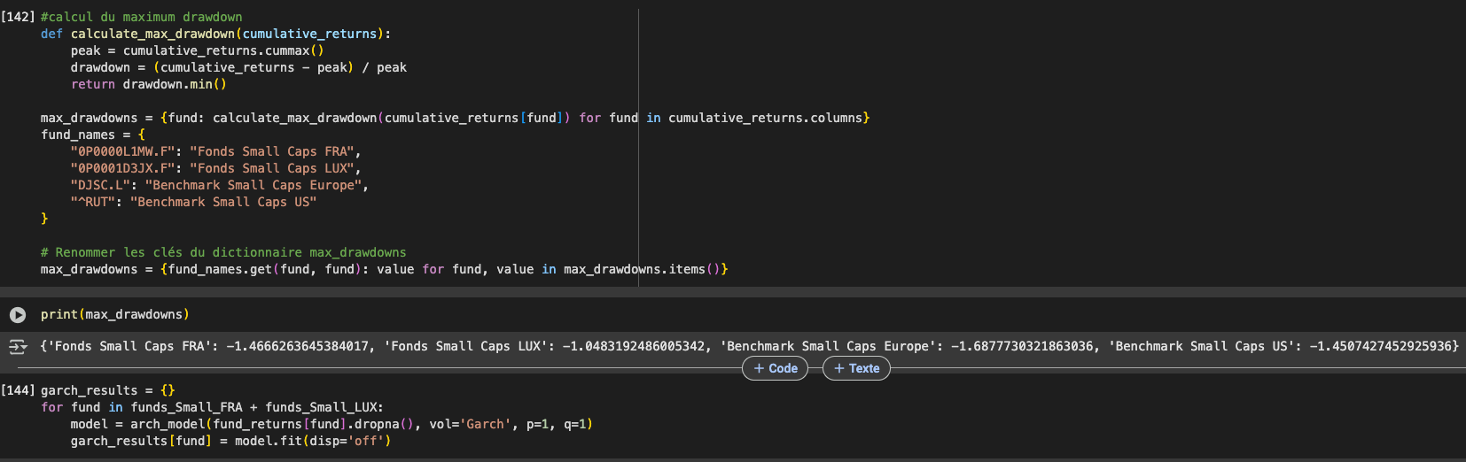
Maximum Drawdown

Slide 13
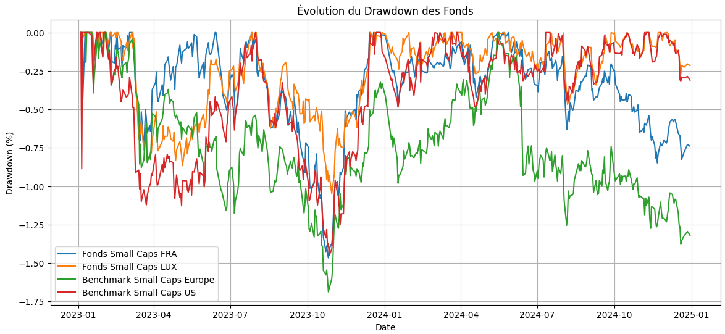
Représentation du Drawdown

Slide 14
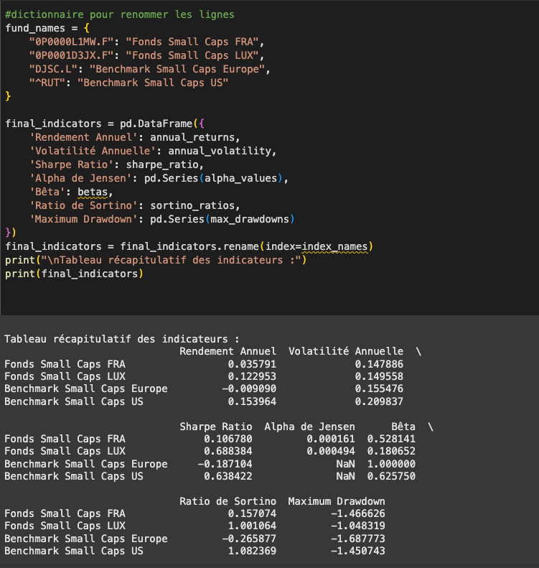
Tabelau récapitulatif

Slide 15
Conclusion

Slide 16
Merci pour votre écoute !!

